Slide 1
Моя страница Великой Отечественной войны
11 А класс
Проект по истории
Часть первая.
Люди и судьбы.
Учитель Бутенко Т.В.

Slide 2
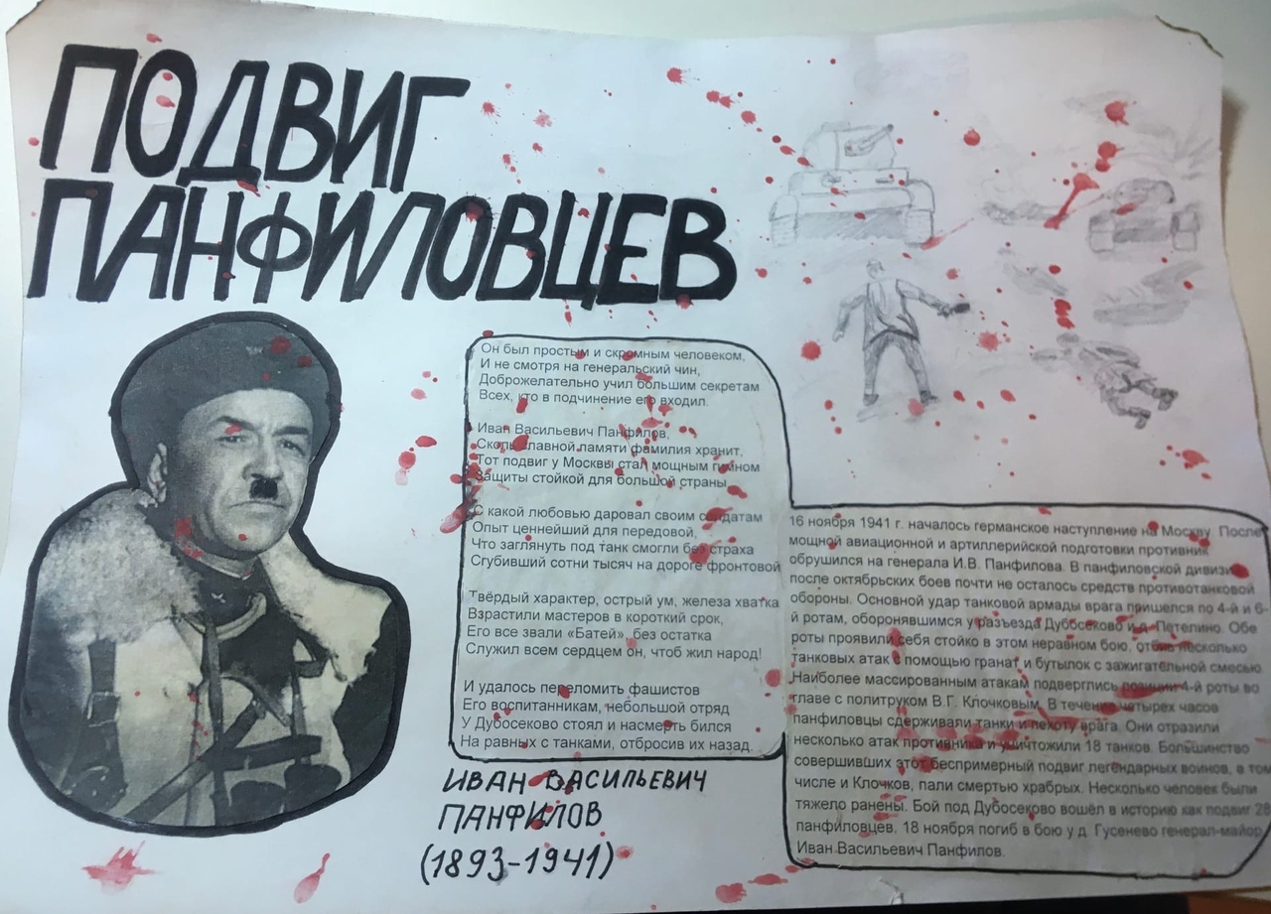
Кинер Дарья

Slide 3
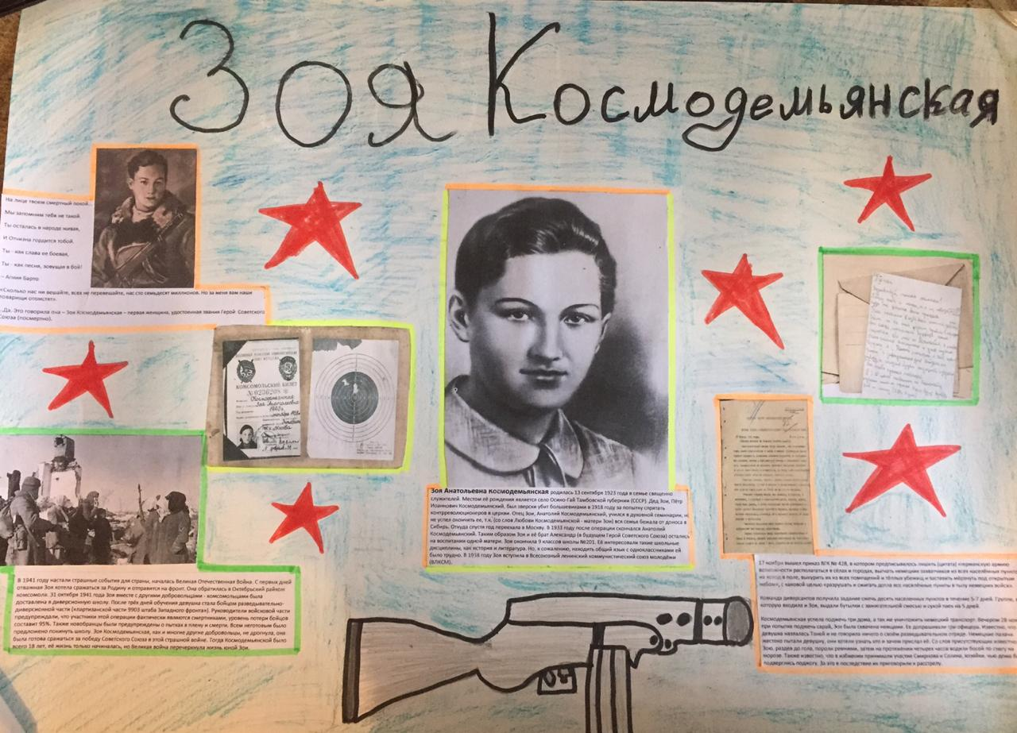
Чхиквадзе Марина

Slide 4
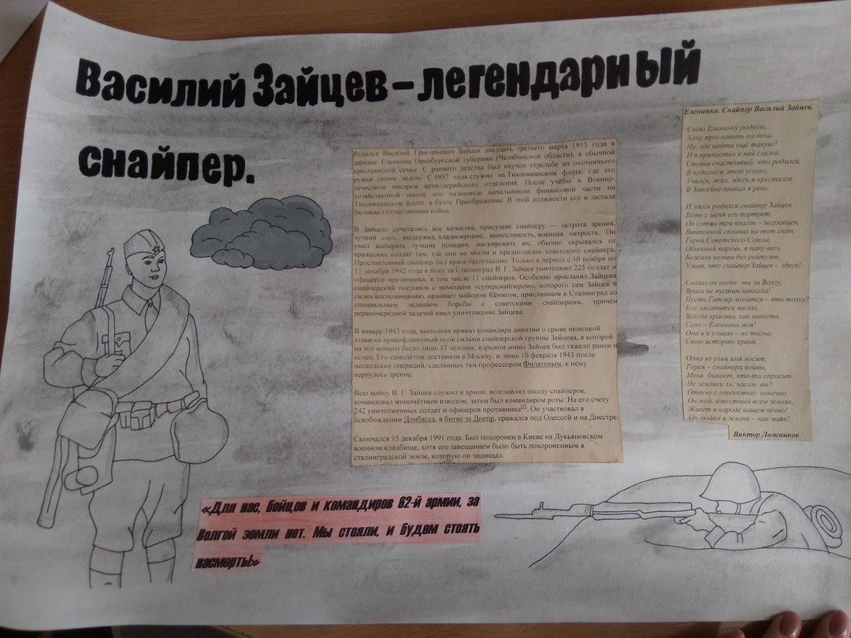
Нестеренко Екатерина

Slide 5
Ивкина Анастасия

Slide 6
Лугинина Дарья

Slide 7
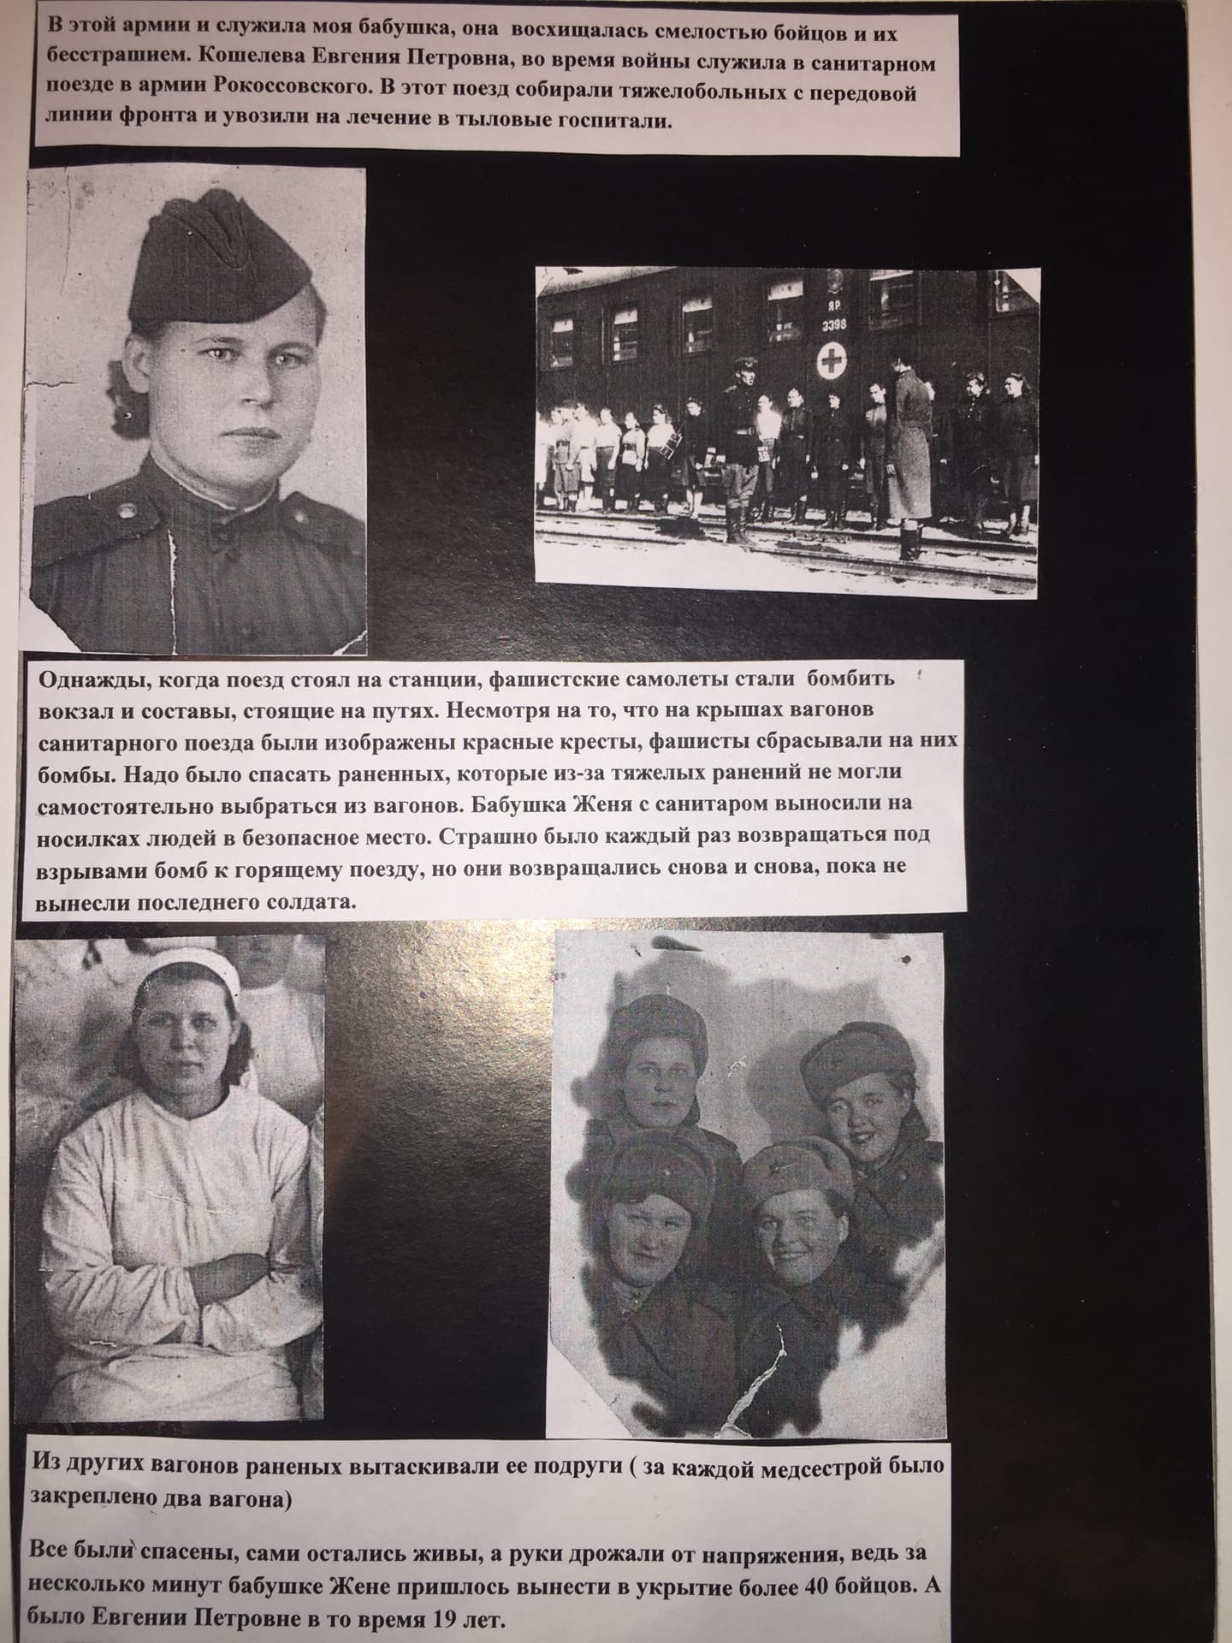
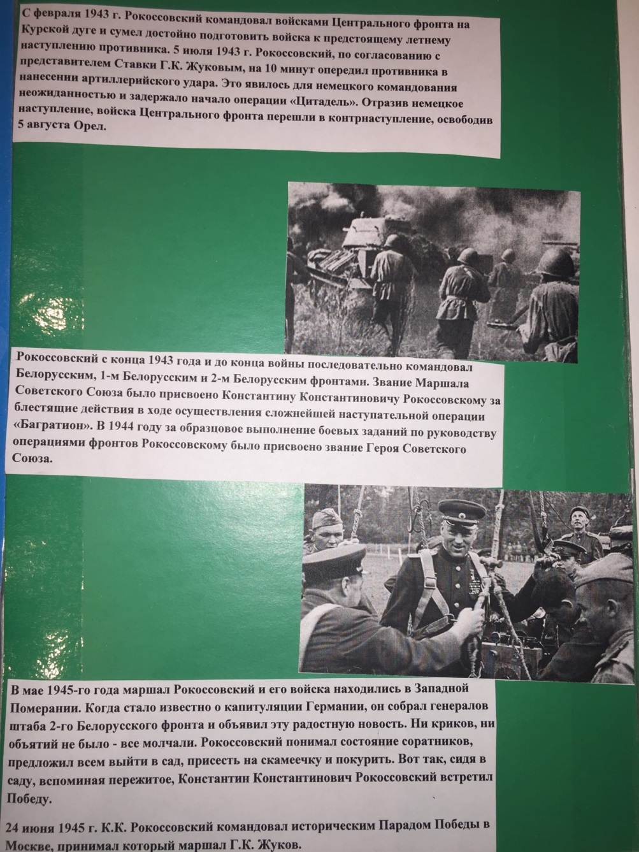

Slide 8
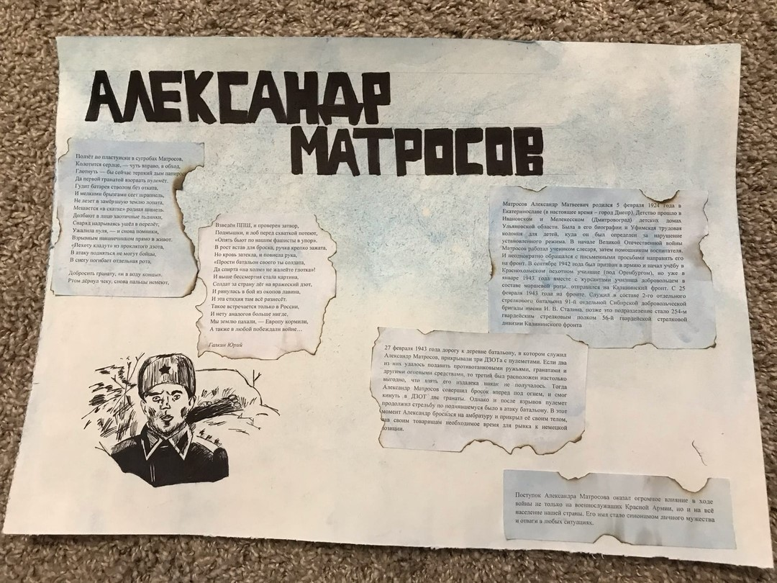
Галенцова Маргарита

Slide 9
Макридина Анна

Slide 10
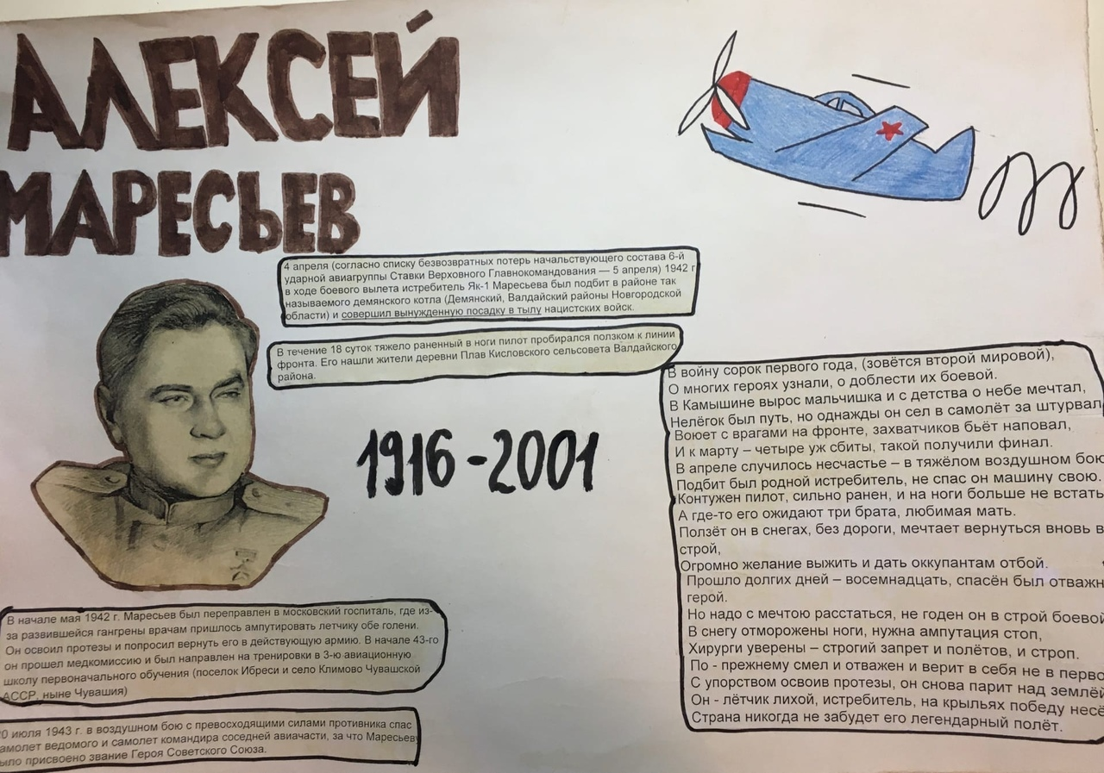
Маликов Роман

Slide 11
Полиенко Сергей

Slide 12
Шаламова Екатерина

Slide 13
Каюрина Наталья

Slide 14
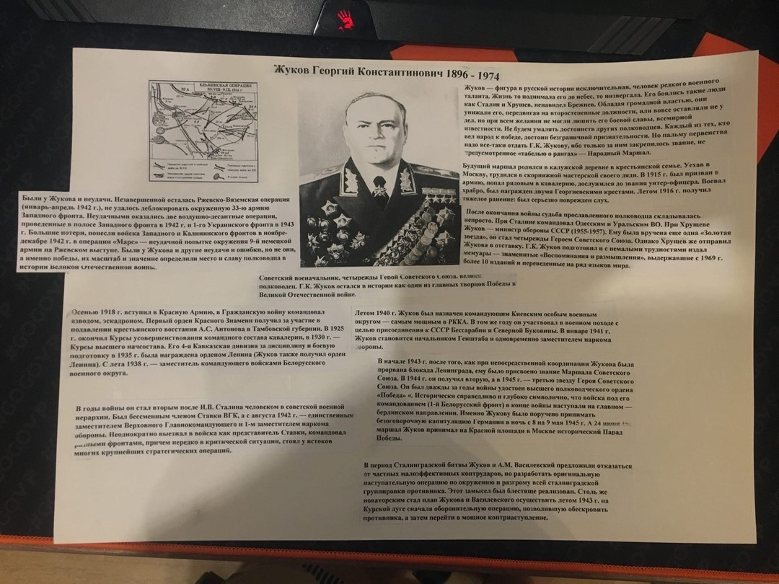
Раджабов Рамиз

Slide 15
Пятикопова Екатерина

Slide 16
С праздником!

